Slide 1
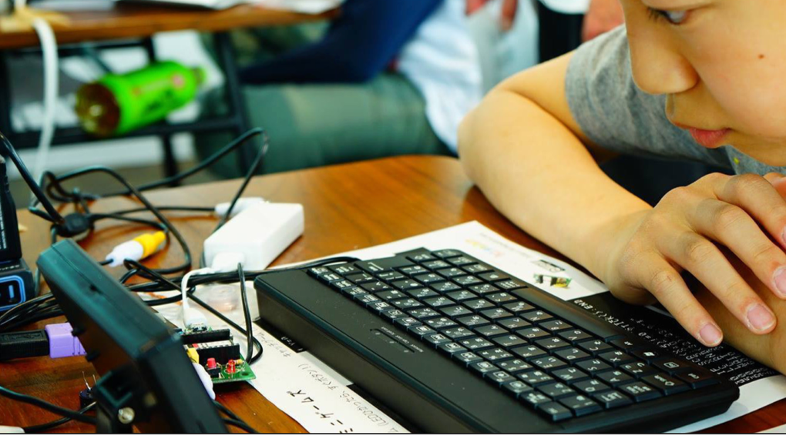

IoTプログラミング
はじめのいっぽ
with IchigoJam x sakura.io
このプレゼンテーションはオープンデータです
https://ichigojam.net/

Slide 2
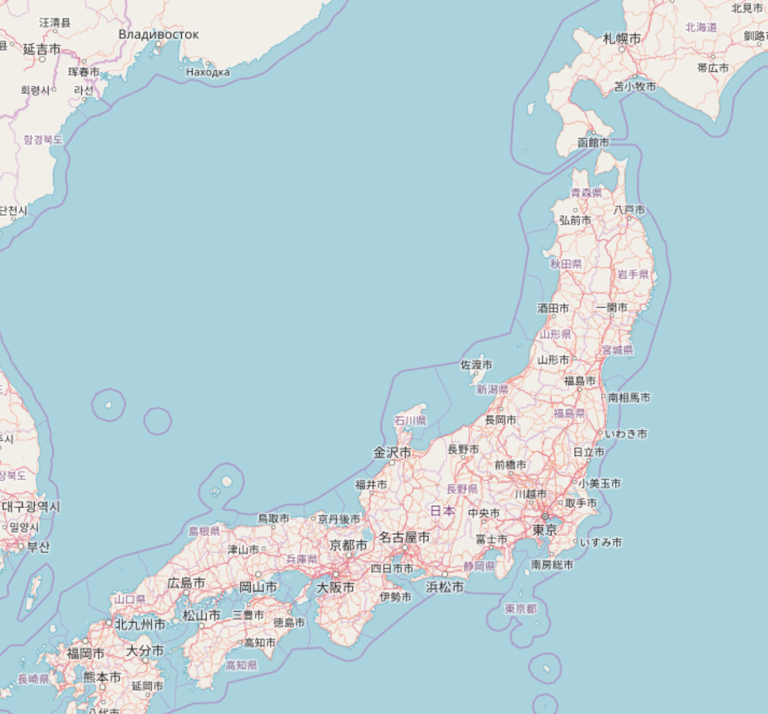

福井高専 電子情報工学科卒→起業
小3でプログラミングに出会う → IchigoJam開発

Slide 3

コンピューターは
どこにいる？

Slide 4
IoT、どんどんふえる
コンピューターとネット

Slide 5
コンピューターと
なかよくなろう！

Slide 6
おねだんイチゴー（1,500円〜）
プログラミングでジャムセッション！
こどもパソコン IchigoJam
イチゴジャム

Slide 7
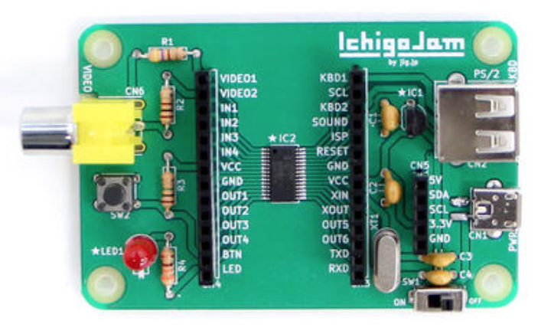
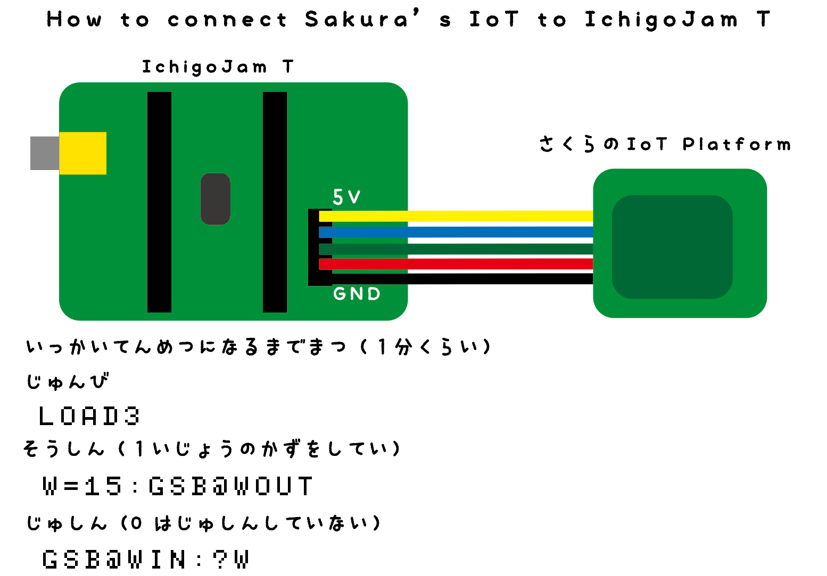
ネットにつながる IchigoJam IoT
= IchigoSoda
by さくらインターネット
+
IchigoJam
つうしんモジュール

Slide 8
これがコンピューター！
おねだん、100円！

Slide 9

電子工作はじめのいっぽ
LEDをつなごう
みじかいほうを
したから3ばんめ
“OUT4”
ながいほうを
いちばんした”LED”

Slide 10

テレビ
IchigoJamをつなごう
でんげん
キーボード
④
⑤
①
②
③
ON
⑥

Slide 11
でんげんとIchigoJamをスイッチオン！
①
ON
②

Slide 12
IchigoJam BASIC
OK
てんめつしているのは、カーソル

Slide 13
コンピューターと
はなそう

Slide 14
・・・
（ミミ、ナイヨ）
ハロー

Slide 15
IchigoJam BASIC
OK
A
キーボードで「A」と、うってみよう

Slide 16
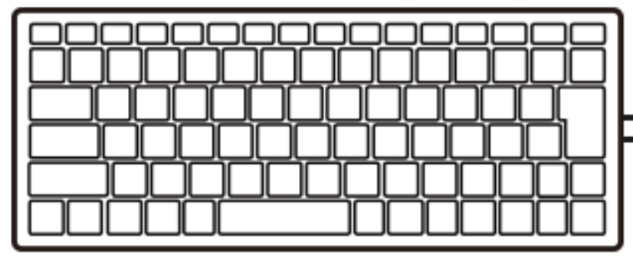
IchigoJam BASIC
OK
A
A
エンターキー

Slide 17
IchigoJam BASIC
OK
A
Syntax error
A
エンターキー

Slide 18
?
シラナイ
コトバダナー
A
Syntax error
（エー、エンター）
（シンタックス エラー）

Slide 19
この LED をつけてもらおう

Slide 20
LED1
1
E
D
L
L E D 1 エンター

Slide 21
!
*
シッテル！
OK
LED1
（オーケー）
（エルイーディー、ワン、エンター）

Slide 22
LED0
0
E
D
L
エンターキー

Slide 23
!
シッテル！
OK
LED0
（エルイーディー、ゼロ、エンター）

Slide 24
LED1
1
E
D
L
L E D 1 エンター

Slide 25
LED0
0
E
D
L
エンターキー

Slide 26
LLL
1
うちすぎてみよう

Slide 27
L
1
そんなときはバックスペース
（カーソルひだりひとつけす）

Slide 28
ひからせて、けす！
LED1:LED0
け
:
コロン
;
セミコロン

Slide 29
LED1:LED0
OK
（さいごに、エンター）
おや？

Slide 30
LED1:LED0
OK
1
カーソル「上」２回

Slide 31
LED1:LED0
OK
1
エンターでもういちど！

Slide 32
ここでもんだい！

Slide 33
CPU
100円のコンピューター
1秒間に何回計算できる？
次のページにヒント！
画像、LPC1114 秋月電子

Slide 34
https://fukuno.jig.jp/2566
1959年製造 世界最古の動くコンピューター
富士通 FACOM128B： 10回/秒

Slide 35
CPU
１秒に5000万回！
画像、LPC1114 秋月電子

Slide 36
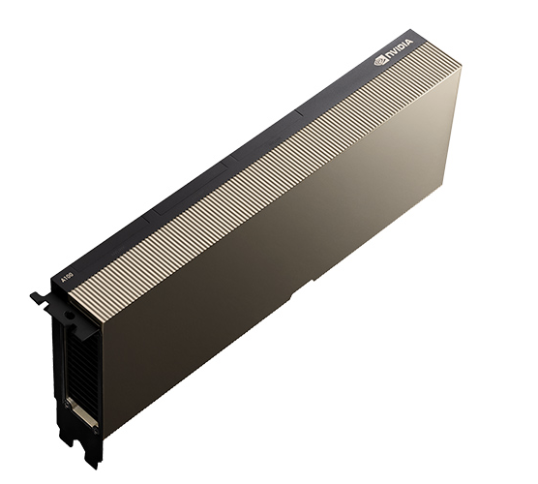
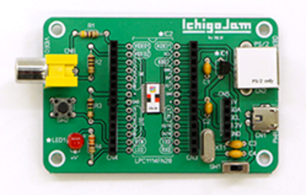
(C)IchigoJam
(C)Apple
(C)NVIDIA
(C)RIKEN
IchigoJam | iPhone 13 Pro | NVIDIA A-100 | スパコン富岳
5000万回 | 15兆回 | 1200兆回 | 100京回
IchigoJam 何台分？→ | 30万台分 | 2400万台分 | 200億台分
1500円 | 10万円 | 200万円 | 1100億円

Slide 37
まって = WAIT

Slide 38
まって
WAIT180
エンター、おしてから
OKとかえるまでなんびょう？

Slide 39
ひかって、３びょうまって、けして
LED1:WAIT180:LED0

Slide 40
うしろにつづけてかいて、エンター
2かいてんめつ！
LED1:WAIT180:LED0:WAIT10:LED1:WAIT10:LED0
2かい、ひかった？

Slide 41
10かいひからせるには？

Slide 42
LED1:WAIT10:LED0:WAIT10:LED1:WAIT10:LED0:WAIT10:LED1:WAIT10:LED0:WAIT10:LED1:WAIT10:LED0:WAIT10:LED1:WAIT10:LED0:WAIT10:LED1:WAIT10:LED0:WAIT10:LED1:WAIT10:LED0:WAIT10:LED1:WAIT10:LED0:WAIT10:LED1:WAIT10:LED0:WAIT10:LED1:WAIT10:LED0
10回ひかるはずｗ

Slide 43
プログラム

Slide 44
1 LED1:WAIT10
2 LED0:WAIT10
スペース
け
:
コロン
;
セミコロン

Slide 45
リスト（プログラムみせて）
おぼえてるよ
LIST
F4

Slide 46
ラン（はしれ！／うごかす）
F5
RUN
F5

Slide 47
1000回やって？

Slide 48
くりかえし
3 GOTO1
F5
いつまで？

Slide 49
エルチカゲーム
とめてひかってたら、かち！

Slide 50
とまって！エスケープキー
[ESC]キー

Slide 51
リスト（プログラムみせて）
おぼえてるよ
LIST
F4

Slide 52
カーソルキーとバックスペースでかいぞう
かえたぎょうで「エンター」をおして「F5」
1 LED1:WAIT10
2 LED0:WAIT30
3 GOTO1
F5
カーソルキー
じゆうじざい？

Slide 53
リスト（プログラムみせて）
かわった！
LIST
F4

Slide 54
ラン（はしれ！／うごかす）
かわった！
RUN
F5

Slide 55
ほぞん（プログラムかきこみ）
F3、0、エンター
SAVE0
F3

Slide 56
IchigoJamのスイッチ、オフ
OFF

Slide 57
テレビとキーボードをぬこう
②
①

Slide 58
ボタンをおしながらスイッチオン！
ボタンを
おしながら
①
スイッチON
②
ボタンをはなして
LEDをみる
③

Slide 59
エルチカロボット
IoTの「T」できた！
*

Slide 60
みのまわりのロボット
パナソニック洗濯機

Slide 61
ぜんぶ、だれかが
プログラミングしたもの
画像、LPC1114 秋月電子

Slide 62
コンピューターは
どこにいる？

Slide 63
お家のコンピューター
さがしてみよう！

Slide 64
ゲームでまなぶ
プログラミング

Slide 65
テレビとキーボードをつないで、ON!
③
②
①
ON
④

Slide 66
よみこんでみよう
F2、エンター
LOAD
F2

Slide 67
リスト（プログラムみせて）
おもいだしたよ
LIST
F4

Slide 68
がめんをきれいに
F1
CLS
F1

Slide 69
リスト（プログラムみせて）
おもいだしたよ
LIST
F4

Slide 70
さいしょから（プログラムクリア）
ほぞんしたのは
きえないよ
NEW

Slide 71
リスト（プログラムみせて）
わすれたよ
LIST
F4

Slide 72
うごかして
なにもしないよ
RUN
F5

Slide 73
IchigoJamスペシャル
Alt（オルト）キーをおしながら「C」をおす
そ
+
C
Alt
c
C
Alt

Slide 74
キーのうえにあるもじは
シフトキーをおしながらおす
=
ほ
+
-
=
shift
ほ
Shift

Slide 75
ゲームづくり、はじめ！
10 CLS:X=15
け
Shift+ほ
なぜか10から

Slide 76
ラン（はしれ！／うごかす）
F5
RUN

Slide 77
はてなマークでがめんにひょうじ
なにがでるかな？
?X
Shift+め

Slide 78
コンピューターのきおく力
へんすう
:
かず
0か1か = 1bit
3万bit おぼえるよ
（0-255の数で4千コ）
T
U
V
W
X
Y
Z
0
0
0
0
15
0
0

Slide 79
コンピューターのRAM（ラム）
 | IchigoJam | ノートPC
RAM (byte) | 4KB | 4GB
RAM (bit) | 32,768bit （3万） | 34,359,738,368bit （340億）
ノートPCは、IchigoJamの100万倍の記憶力

Slide 80
リスト（プログラムみせて）
おもいだしてるよ
LIST
F4

Slide 81
ダブルクォート
Shift+2
コンマ
ね
20 LC X,5:?”c”
Alt+C
Shift+め
ハテナ
F5
じぶんキャラ

Slide 82
かっこ
Shift+8
かっこ
Shift+9
ダブルクォート
Shift+2
30 LC RND(32),23:?”*”
ね
コンマ
Shift+め
ハテナ
Shift+け
アスタリスク
なんどかおす
F5
てきキャラ

Slide 83
40 GOTO 20
F5
！？

Slide 84
とまって！エスケープキー
[ESC]キー
A

Slide 85
リスト（プログラムみせて）
はやすぎた？
LIST
F4

Slide 86
35 WAIT 3
F5
スピードちょうせい

Slide 87
とめる（ESC）
みる（F4）
うごかす（F5）
イコール
Shift+ほ
かっこ
Shift+8
かっこ
Shift+9
36 X=X-BTN(28)+BTN(29)
ほ
マイナス
れ
Shift+プラス
カーソルでそうさ

Slide 88
とめる（ESC）
みる（F4）
うごかす（F5）
かっこ
Shift+8
かっこ
Shift+9
39 IF SCR(X,5) END
あたりはんてい

Slide 89
チート？ バグをなおそう

Slide 90
エンター、F5
イコール
Shift+ほ
37 X=X&31
Shift+6
アンド
バグつぶし

Slide 91
ゲームできた！

Slide 92
プログラムのつくりをかくにん
さいしょだけ
10 CLS:X=15
20 LC X,5:?”c”
30 LC RND(32),23:?”*”
35 WAIT 3 36 X=X-BTN(28)+BTN(29)
39 IF SCR(X,5) END
40 GOTO 20
じぶんキャラのいちに、なにかあれば、おわる（END）
アプリのきほん！

Slide 93
ゲームたいかい！

Slide 94
F4でひょうじ
かえたら、エンター
F5
10 CLS:X=15
20 LC X,5:?”c”
30 LC RND(32),23:?”eee”
35 WAIT 3
36 X=X-BTN(28)+BTN(29)
37 X=X&31
39 IF SCR(X,5) END
40 GOTO 20
なんいどアップ

Slide 95
F4でひょうじ
かえたら、エンター
F5
10 CLS:X=15
20 LC X,5:?”c”
30 LC RND(32),23:?”eee”
35 WAIT 6
36 X=X-BTN(28)+BTN(29)
37 X=X&31
39 IF SCR(X,5) END
40 GOTO 20
なんいどダウン

Slide 96
F4でひょうじ
かえたら、エンター
F5
10 CLT:CLS:X=15
20 LC X,5:?”c”
30 LC RND(32),23:?”eee”
35 WAIT 10-TICK()/120
36 X=X-BTN(28)+BTN(29)
37 X=X&31
39 IF SCR(X,5) END
40 GOTO 20
だんだんはやく

Slide 97
IoTたいけん
かわくだりをネットせつぞく

Slide 98
IoTの「I」
LIST 39
39 IF SCR(X,5) IOT.OUT TICK():END
RUN
ネットに
スコアをおくろう
https://sabae.cc/sakura/ranking.html

Slide 99
エンター、F5
IOT.OUT 10000
チート

Slide 100
IoTの「I」
LIST 36
36 X=X-BTN(28)+BTN(29)+IOT.IN()
RUN
スマホからも
うごく！？
https://sabae.cc/sakura/

Slide 101
インターネットは
コンピュータが
たくさんつながったもの
100おく台くらい -> 1ちょう台

Slide 102
いちばんちいさな
ネットをつくろう

Slide 103
ほぞん（プログラムかきこみ）
F3、1、エンター
SAVE1
F3

Slide 104
さいしょから
ほぞんしたのは きえないよ
NEW

Slide 105
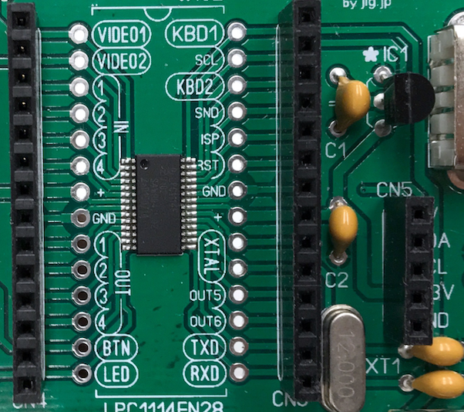
Aさんジャンパーせん、３つとりだそう
IchigoJam A
IN1
GND
OUT1
CN4

Slide 106
Bさんジャンパーせんをつなごう
IchigoJam A
IchigoJam B
IN1
IN1
GND
GND
OUT1
OUT1
CN4
CN4
1 ?IN(1):OUT1,BTN()
2 WAIT10:GOTO1

Slide 107
とめる（ESC）
みる（F4）
うごかす（F5）
1 ?IN(1):OUT1,BTN():CONT
RUN
ボタンで
かいわしよう

Slide 108
0と1だけでつたわる？

Slide 109
オリジナル
IoTデバイスをつくろう

Slide 110
IoTとは
ネットにつながったロボット
しげき （INPUT） | コンピューター | アクション (OUTPUT)
暑さ（温度センサー） |  | うで（サーボ）
感触（ボタン） | プログラミング | かお（画面）
明るさ（光センサー） |  | こえ（音）
ネット |  | ネット

Slide 111

IoTのはつめいの仕方
こまった
こんなのがあるといいかな？
つくってみよう

Slide 112
IoTのサンプル

Slide 113
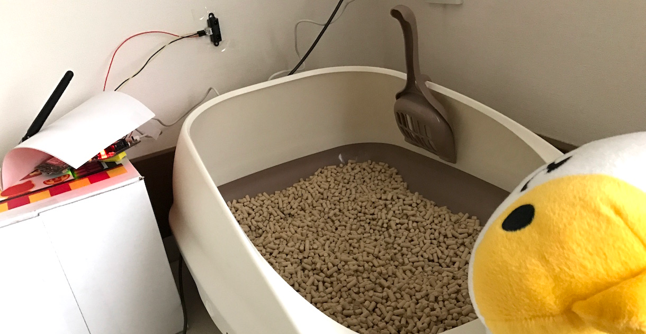
→ ねこがトイレにいくと通知、統計とれば病気予測も！
http://fukuno.jig.jp/1518
ねこ健康、ネコトイレIoT

Slide 114


NHK
おはよう日本
（東海北陸地区）
2015.12.7
見回りいらず
イノシシIoT

Slide 115
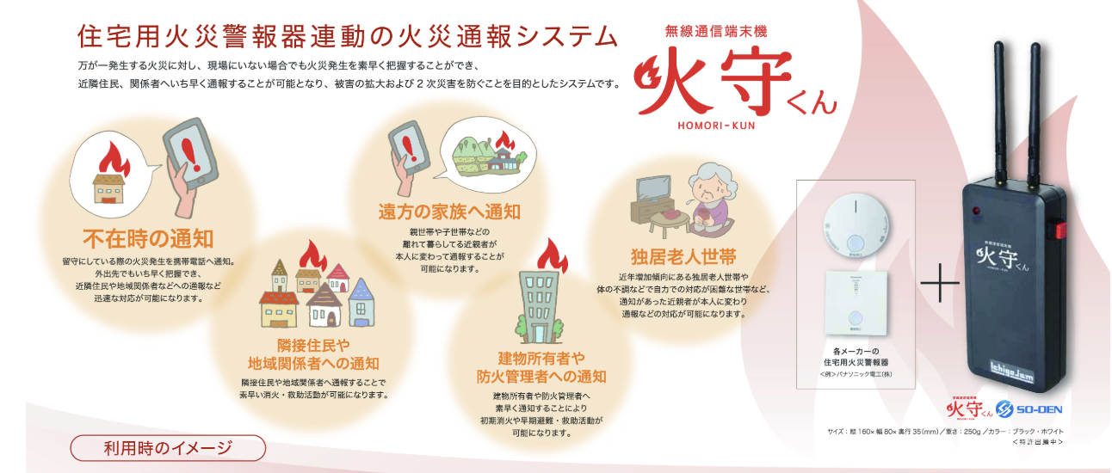
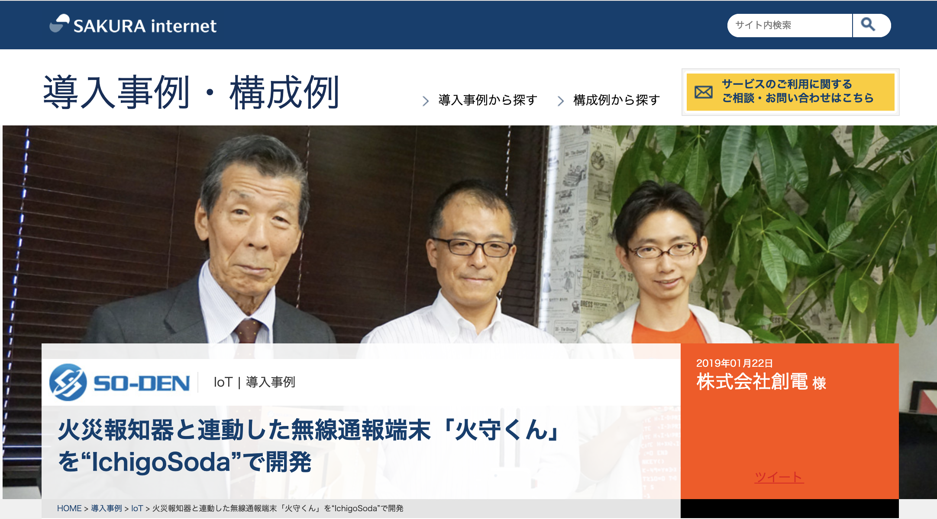
IoT x 火災報知器 by 創電
Hana道場生まれの
オープンイノベーション

Slide 116
バス x IoT x オープンデータ
乗換案内が遅れも加味した乗換案内の実現 Google連携

Slide 117
プログラムサンプル

Slide 118
せっしょくセンサー
CN4の
一番下と
下から7番目に
ジャンパー線
GND
BTN
https://sabae.cc/sakura/
CN4
1 IF BTN() ?1:IOT.OUT1:WAIT120
2 GOTO1
1 IF BTN()=0 CONT
2 IOT.OUT 1
3 IF BTN() CONT
4 GOTO 1
ふたつの先端を接触させると
ネットに1を送信

Slide 119
おんどセンサーをつなごう
MCP9700-A/TO
30円
CN4
たいらなほうを上
(OUT8)
IN1
IN2
IN4
いちばん下、すこしまげる
(OUT11)
NEW
10 OUT8,0:OUT11,1
20 A=ANA(2):?A
30 GOTO20
RUN

Slide 120
あついところチェッカー
MCP9700-A/TO
30円
CN4
たいらなほうを上
(OUT8)
IN1
IN2
IN4
いちばん下、すこしまげる
(OUT11)
10 OUT8,0:OUT11,1
20 A=ANA(2):?A
30 WAIT30:GOTO20
25 LED A>190

Slide 121
IoTおんどセンサー
MCP9700-A/TO
30円
CN4
たいらなほうを上
(OUT8)
IN1
IN2
IN4
いちばん下、すこしまげる
(OUT11)
10 OUT8,0:OUT11,1
20 A=ANA(2):?A
30 WAIT30:GOTO20
26 IOT.OUT A

Slide 122
温度センサー（精度が違う）
40円〜500円
-40〜125℃ ±4℃
40円
-40〜105℃ ±0.5℃
500円

Slide 123
スマホからコントロール
1 N=IOT.IN()
2 IF N ?N:LED N-1:BEEP N
3 GOTO 1
自分の番号を選択
2を送ると点灯
1を送ると消える
ネットからの受信
https://sabae.cc/sakura/

Slide 124
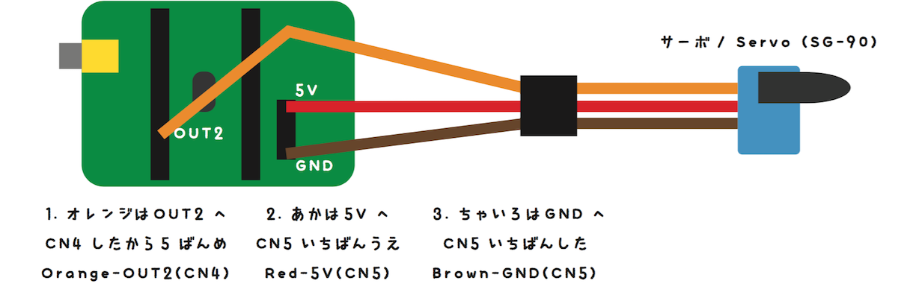
NEW
10 PWM 2,140:WAIT30
20 PWM 2,70:WAIT30
30 GOTO10
RUN
サーボをうごかす

Slide 125
エンター
F5でためそう
ボタンでサーボ
10 PWM 2,140:WAIT30
20 PWM 2,70:WAIT30
25 IF BTN()=0 CONT
30 GOTO10
ボタンを押すと？

Slide 126
エンター
F5でためそう
スマホ・ネットからサーボ
10 PWM 2,140:WAIT30
20 PWM 2,70:WAIT30
25 IF IOT.IN()=0 CONT
30 GOTO10

Slide 127
エンター
F5でためそう
スマホ・ネットからサーボ
1 N=IOT.IN()
2 IF N PWM2,N
3 GOTO 1

Slide 128
BEEP {おとのたかさ｝{,おとのながさ｝
くわしくは「IchigoJam BASICリファレンス」
BEEP
BEEP 5
BEEP 5,30
おとでる

Slide 129
PLAY “{MML｝”
ミュージック・マクロ・ランゲージ（CDEFG＝ドレミファソ）
くわしくは「IchigoJam BASICリファレンス」
PLAY“CDEFG”
PLAY“$CDE2”
PLAY“CDEFGAB<C”
PLAY“T800$CEGR”

Slide 130
SOUND() おとがなっているとき：１
IOT.IN() データがきたら０いがい
1 PLAY“CDE2CDE2GEDCDED2”
2 IF SOUND() CONT
3 IF IOT.IN()=0 CONT
4 GOTO1
IoTアラーム!?

Slide 131
スマホからコントロール
1 N=IOT.IN()
2 IF N=1 LED1
3 IF N=2 PLAY”CDE”
4 IF N=3 BEEP 30,30
5 GOTO 1
スマホから送る番号によって
やることをいろいろかえる
ネットからの受信
https://sabae.cc/sakura/

Slide 132
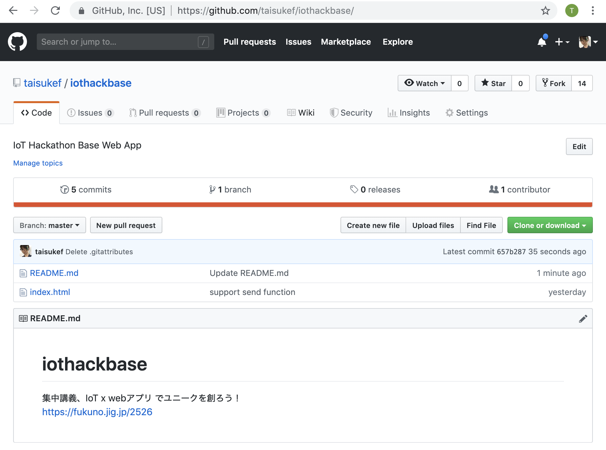

webアプリとつなごう
GitHub で iothackbase で検索！→Fork
https://github.com/taisukef/iothackbase/

Slide 133
まとめ

Slide 134
IoTは
じぶんでつくれる！

Slide 135
パソコンも
じぶんでつくれる

Slide 136
じぶんでつくろう！
じぶんのパソコン！
https://fukuno.jig.jp/2562

Slide 137
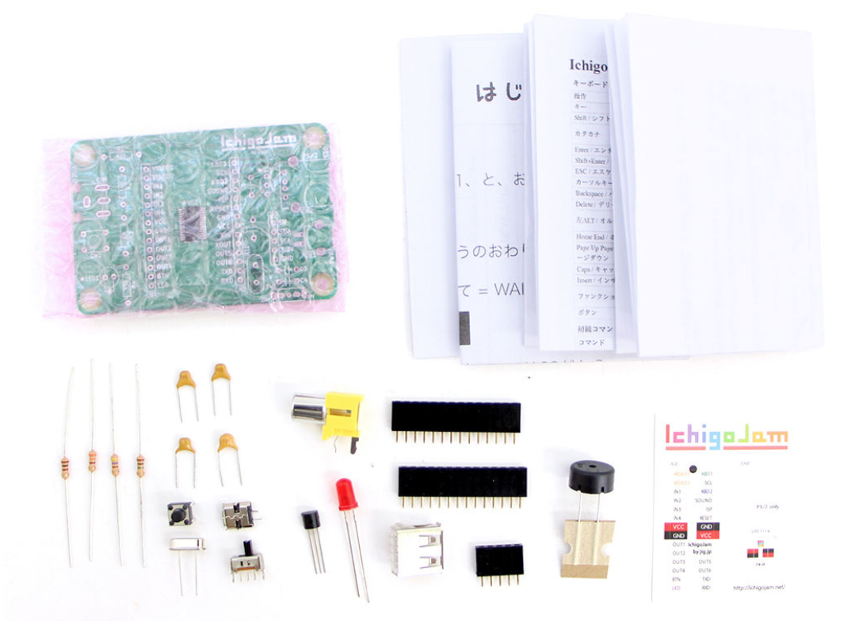
じぶんでくみたてるパソコン
IchigoJam
1,500円〜

Slide 138
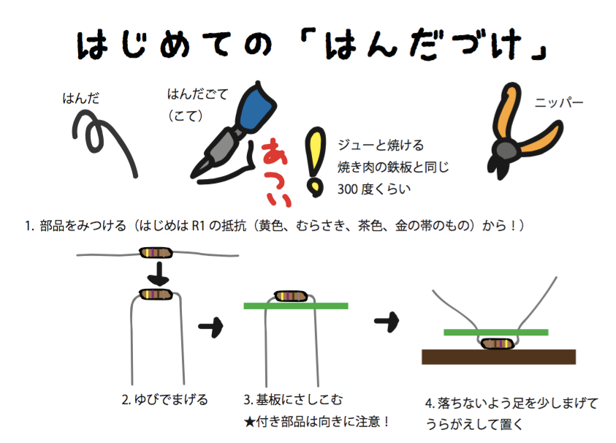

Slide 139
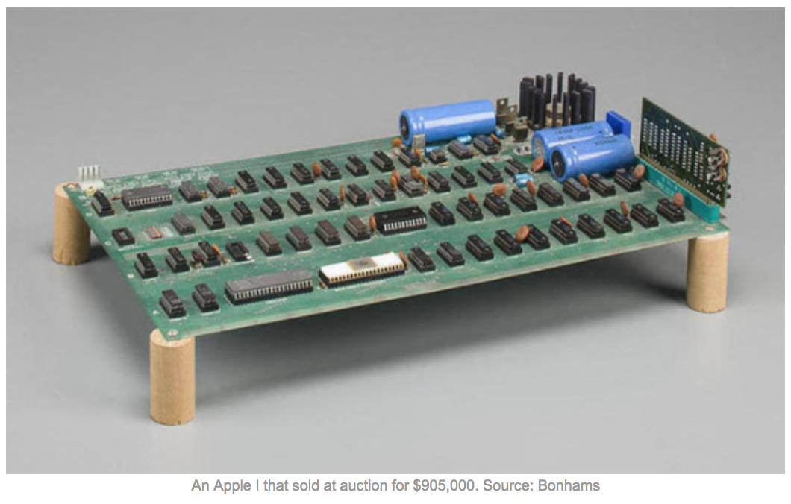
Apple I (1976年)
iPhoneの会社
Apple社の初製品
じぶんでつくれるパソコン！
Apple I | IchigoJam
RAM 4KB | RAM 4KB
自分で組み立て | 自分で組み立て
BASIC | BASIC
30万円 | 1,500円
楽しい！ | 楽しい！
Apple I 開発者 - スティーブ・ウォズニアック氏

Slide 140
はんだづけスポット＠大阪
共立ものづくり工作室（大阪、日本橋）

Slide 141
BASICで基礎を学んで
Pythonなどへステップアップ！
IchigoJam BASIC | Python3
?”Hello!” | print(“Hello!”)
IF A=3:?”YAH!” | if a == 3: print(“YAH!”)

Slide 142
組み合わせて使おう
行政データや宇宙データはいくら？

Slide 143
0円

Slide 144


オープンデータ＝自由に使えるデータ
（営利目的利用、転載、販売、改変など活用自由！）
All rights reserved
クリエイティブ・コモンズ・表示
CC BY
（活用歓迎！出展だけ表示してね）
（すべての著作権を主張）

Slide 145
多量のデータAIで分析しよう！
最新のAIライブラリ
使用料金はいくら？

Slide 146
0円

Slide 147
多量のデータVRでみよう
最新モバイルVR
デバイスはいくら？

Slide 148
59,400円

Slide 149
VRアプリだって
つくれる！
イチオシ
ベジェ曲線 on VR

Slide 150
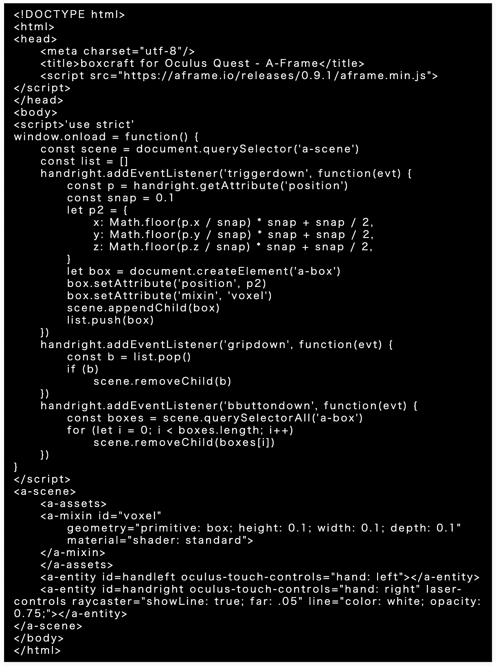
マイクラVR風が
たった50行！
WebVR
HTML+JavaScript

Slide 151
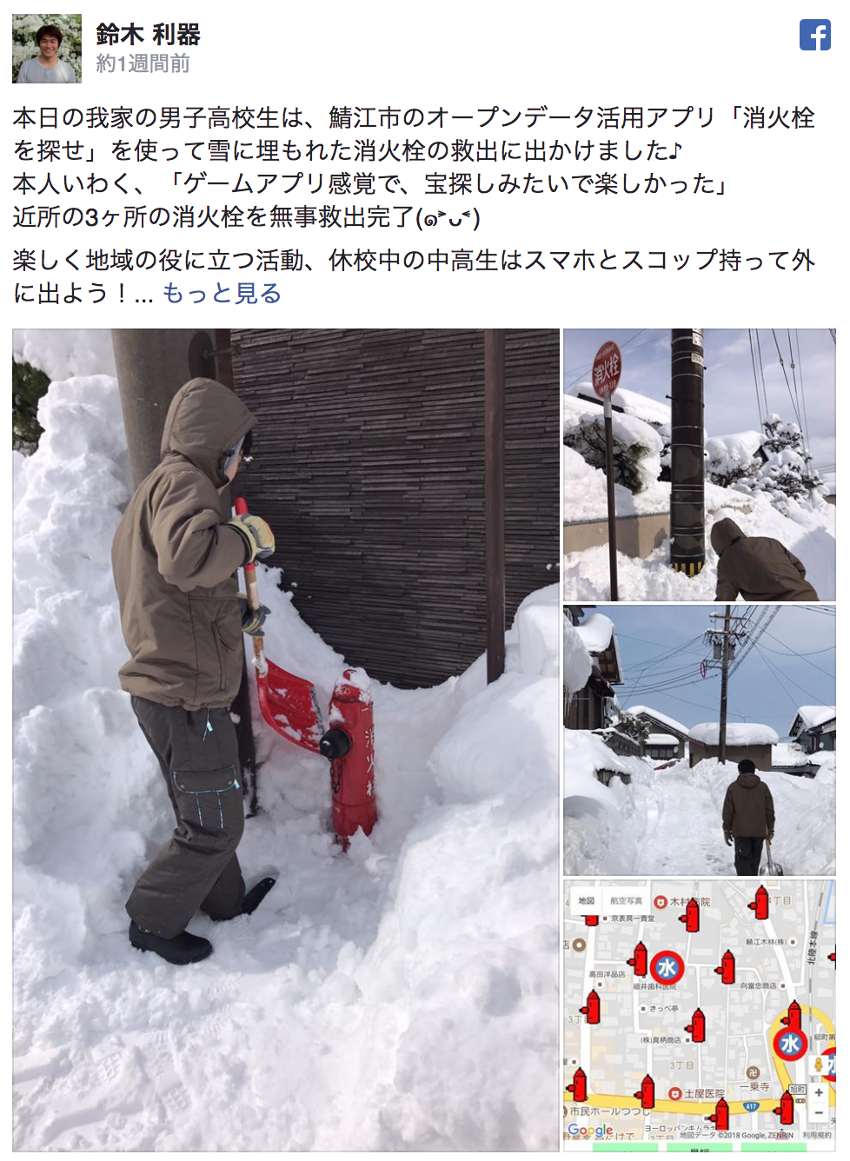
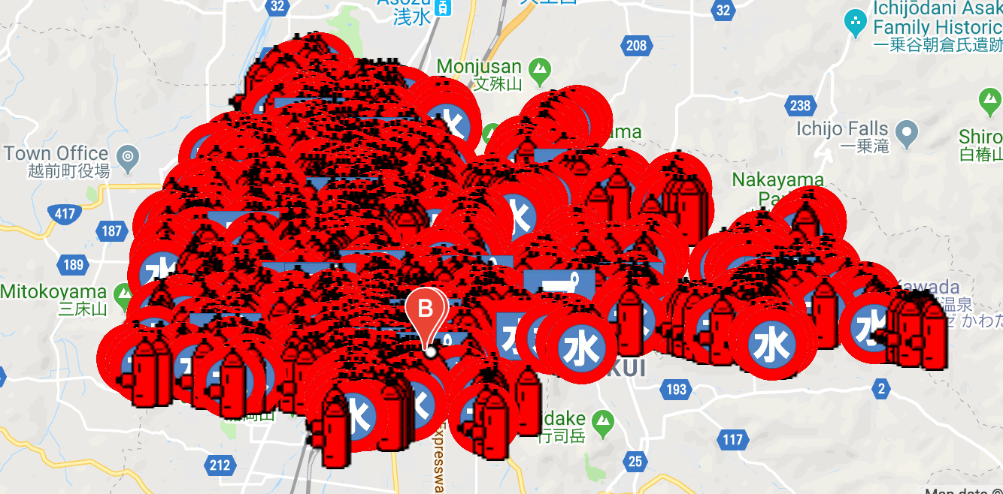
データ x アプリ
まちで遊びながら
社会に貢献！

Slide 152
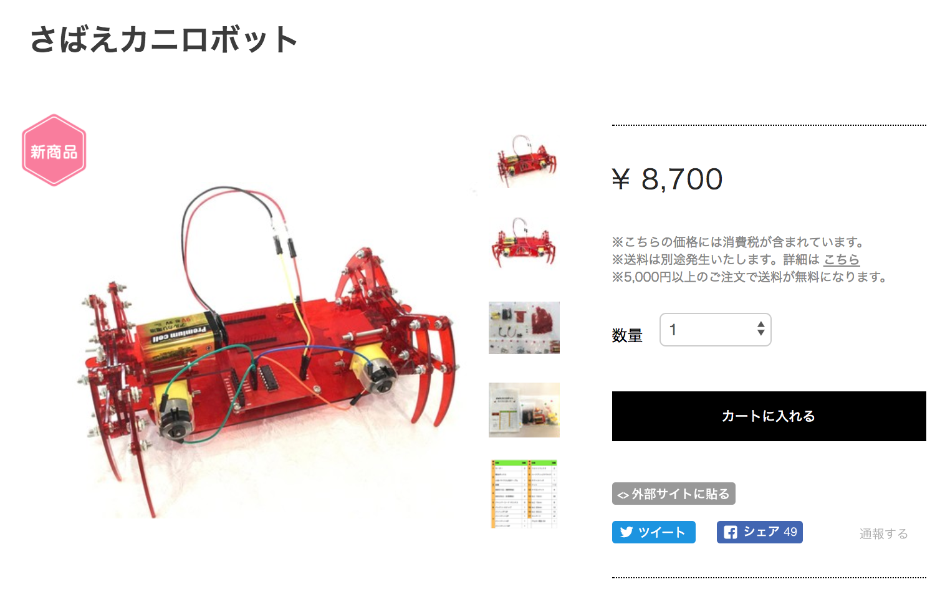

鯖江で誕生!? 子供起業家
メカ担当：MASAHARU（中2）
基板担当：MISAKI（高２）
Hana道場から子供開発プロダクトの初製品化！

Slide 153
IchigoJamで
ノートPCをGET？

Slide 154

小中学生
PCNこどもプロコン
http://pcn.club/contest/
副賞 ノートPC、3Dプリンター
後援：総務省、文科省、経産省、IT総合室
高専機構、未来の学びコンソーシアム

Slide 155
まなびかたをまなぼう

Slide 156

http://ichigojam.net/IchigoJam.html
リファレンスをみよう

Slide 157
IchigoJam はじめのいっぽ
LEDをてんめつさせよう
（くうはく＝スペースキー、まんなかのながいキー）
LEDをひからせよう
エンター
1 LED1:WAIT10
2 LED0:WAIT10
3 GOTO1
RUN
LED1
LED1、と、おして「enter」キー
LEDをけそう
LED0
ぎょうのおわりで、エンターキー
ひだりうえのESC（エスケープ）キーでストップ
RUNのかわりに、F5キーでもOK！
コンピューターに「まて = WAIT（ウェイト）」
WAIT180
プログラムをかいぞうしよう
LIST
リスト、F4キーでもOK！
WAIT180で3びょうまつ。WAIT60だと？
はやくてんめつさせるにはどこをかえるといい？
かえたら、かえたぎょうで、エンターキー
WAIT60
:
LEDを1びょうひからせる（ コロンでつなぐ）
つくったプログラムを、ほぞんしよう（0〜3の4つ）
LED1:WAIT60:LED0
SAVE0
セーブ、F3キー、0でもOK！
カーソルキーのうえキーを２かいおす
みぎキーを10かいおして、0のばしょまでうごかす
BackSpace（バックスペース）キーで6をけす 18とうち、さいごにエンターキー
スイッチをきっても、もとどおり
LOAD0
ロード、F2キー、0でもOK！
つぎのプログラムをはじめるまえに
LED1:WAIT180:LED0
NEW
ニュー
https://ichigojam.net/

Slide 158
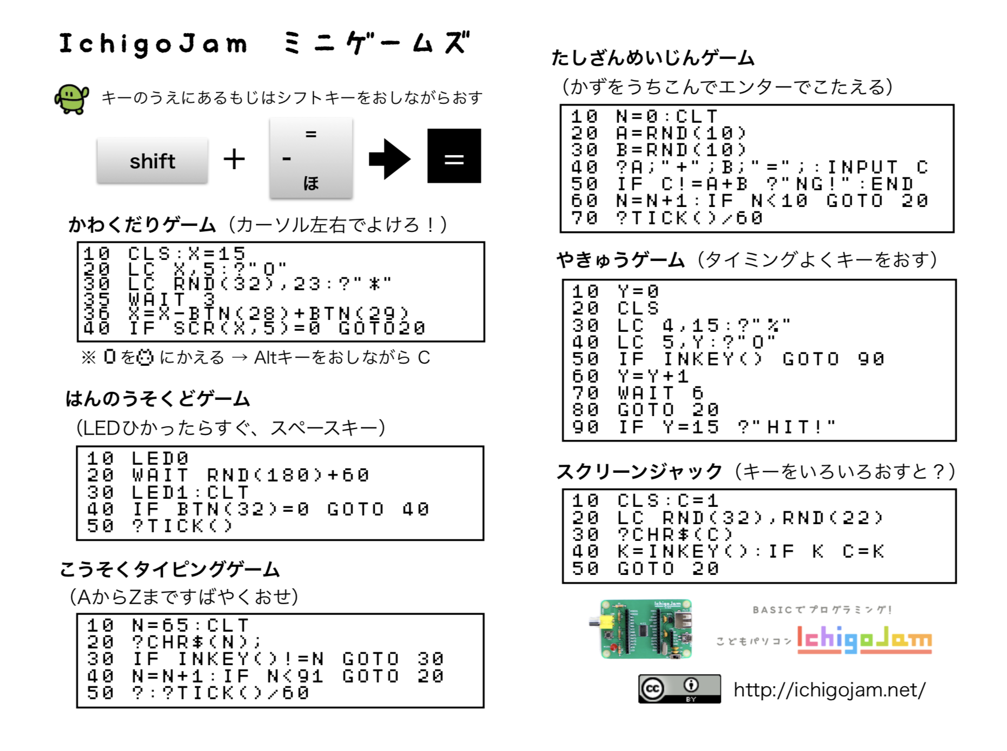

Slide 159
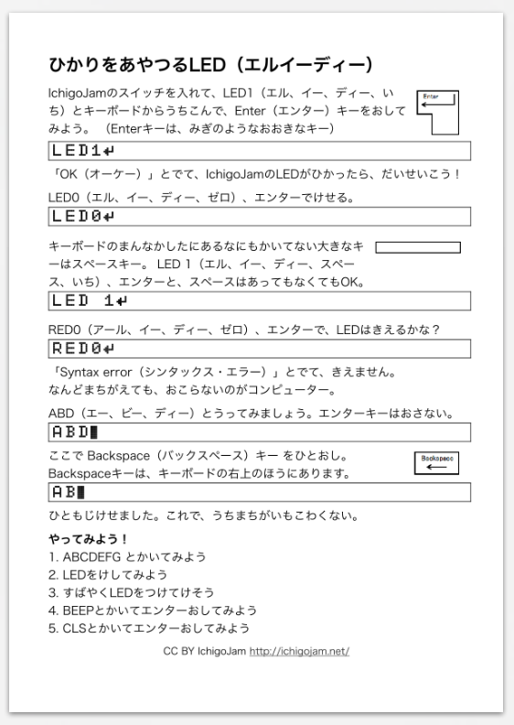
IchigoJamプリント
A5印刷対応ネット教材
http://ichigojam.net/print/
うごかしてみよう

Slide 160
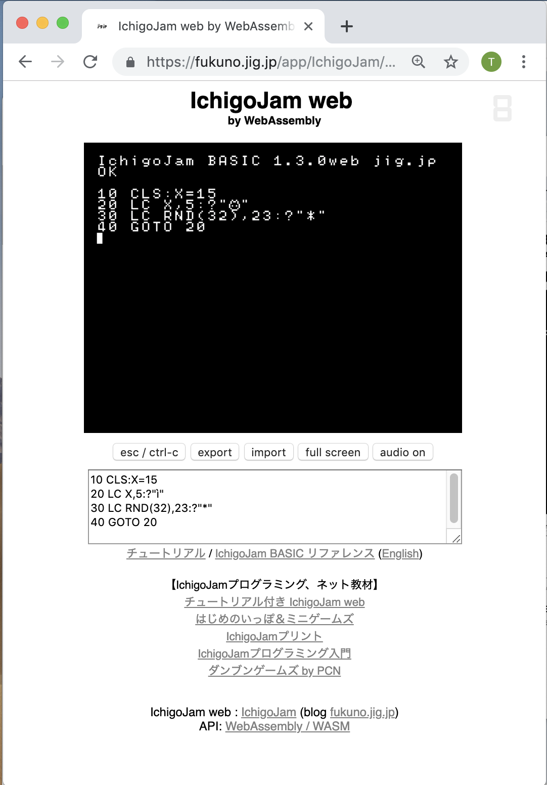
IchigoJam web
おうちのパソコンでもうごく
IchigoJam
https://fukuno.jig.jp/app/IchigoJam/
ウデマエ
ひろうしよう

Slide 161
大人も楽しく一緒に学ぶ「地域ICTクラブ」
83歳プログラマー
若宮さん@鯖江 Hana道場

Slide 162
IchigoJamにひつようなもの
1. サンワサプライ 有線USBキーボード
SKB-L1UBK Amazonにて676円
ご家庭のテレビ
https://www.amazon.co.jp/dp/B005LL9J9G/
2. USB ACアダプター
DAISOにて324円
4. コンポジットケーブル
黄赤白、いずれか1本でOK
DAISOにて108円
3. microUSBケーブル
DAISO/Seriaにて108円

Slide 163
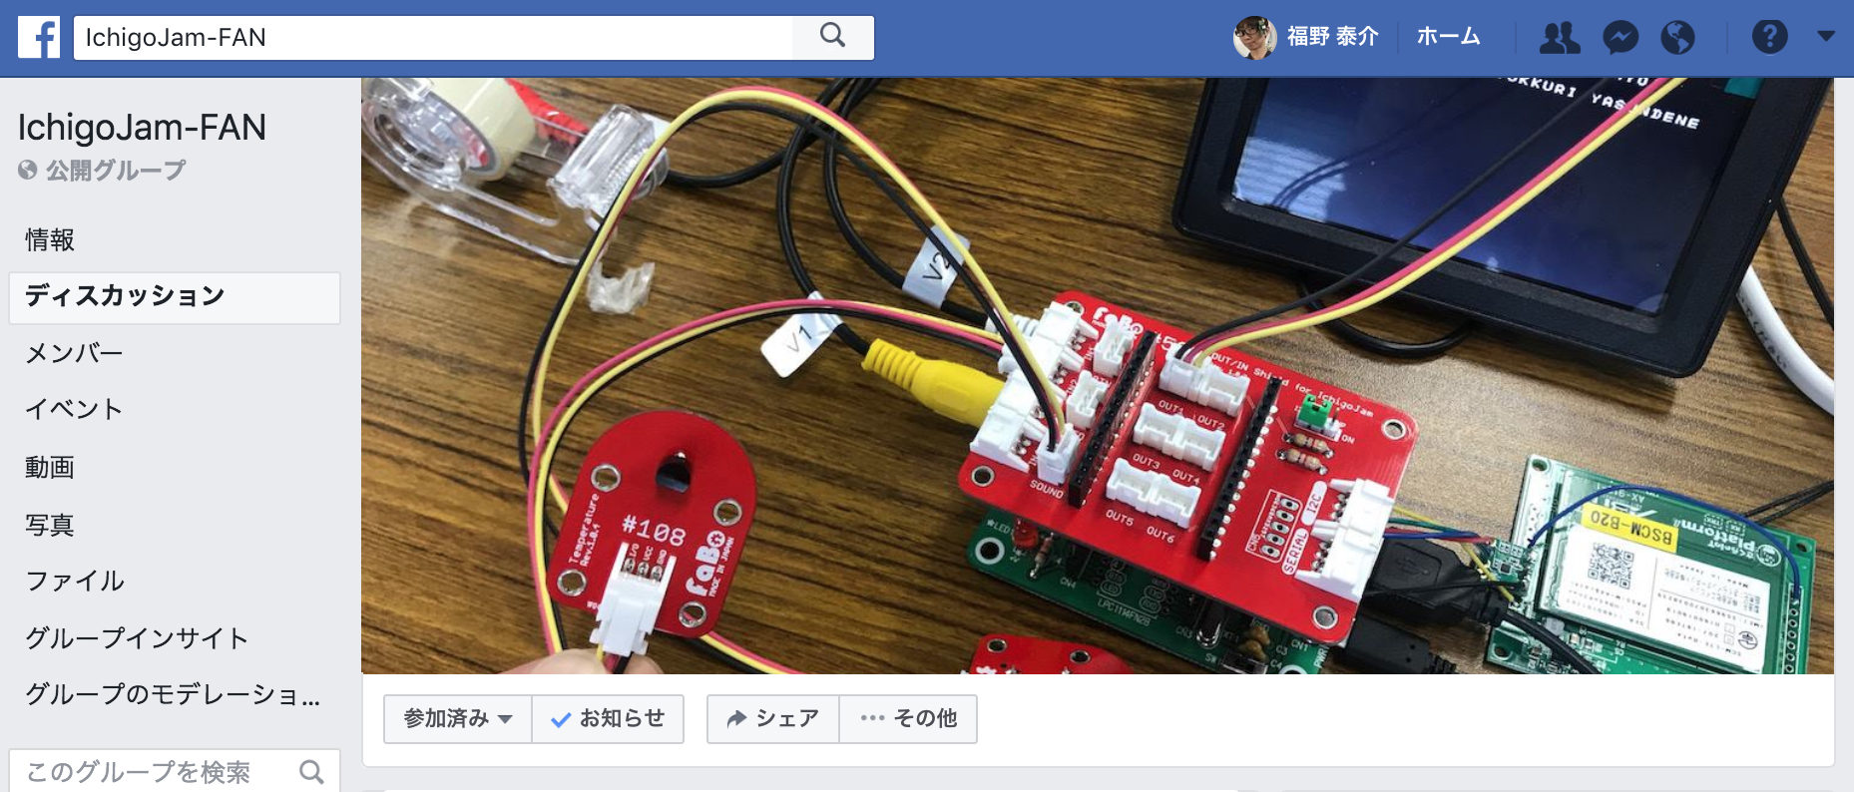

困った時は、ネットかHana道場で聞こう！
Facebookグループ 「IchigoJam-FAN」
メンバー 2500人+ (or Twitter #IchigoJam)

Slide 164

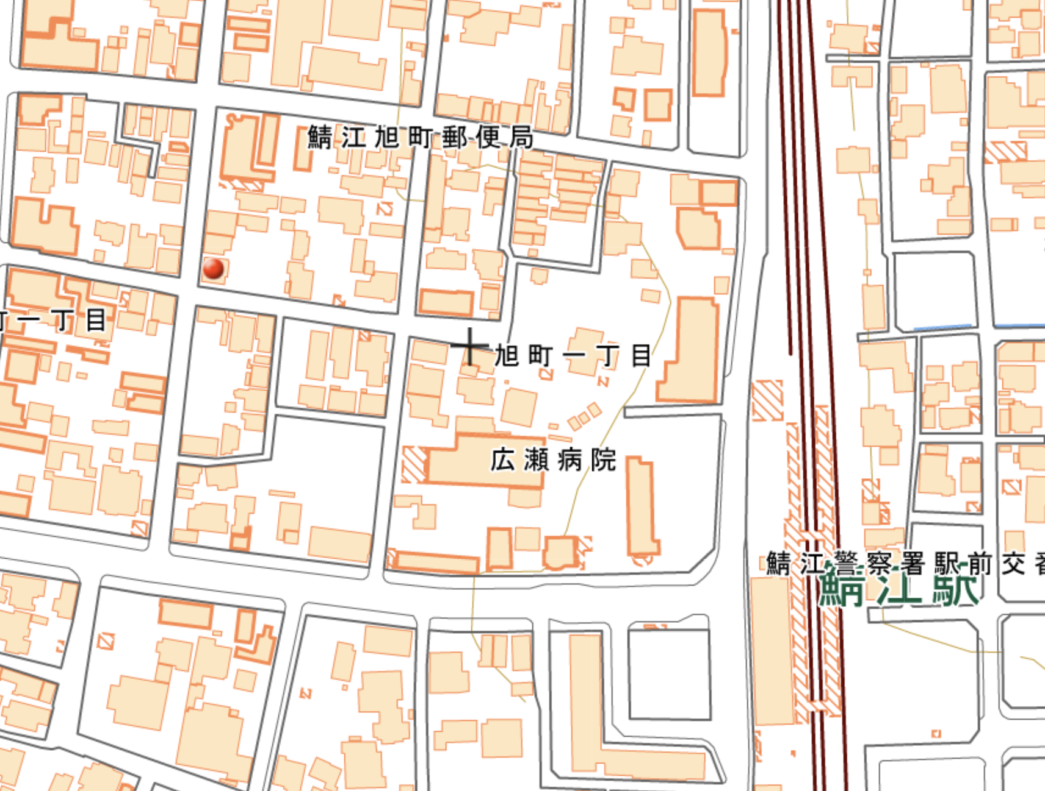
こどもも大人も
ITを楽しく学ぶ
Hana道場
https://hanadojo.com/
はんだづけもできるよ
IchigoJam
スペシャリストたくさん
地理院地図

Slide 165

Hana道場ではIchigoJam検定も受験できます！

Slide 166
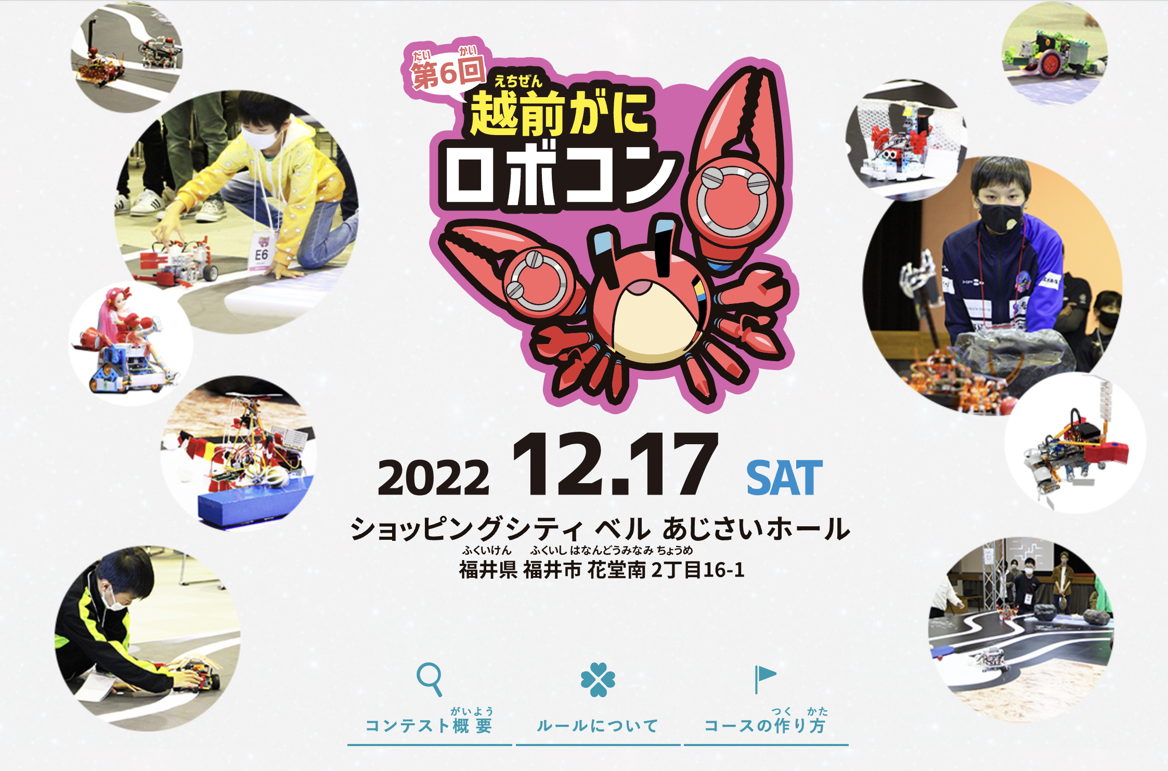
小中学生向けプログラミング重視ロボコン
https://kani-robocon.com/

Slide 167

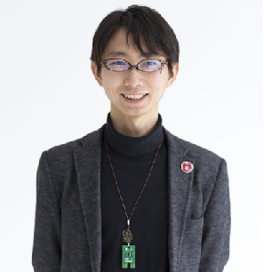

@taisukef
https://fukuno.jig.jp/
株式会社 jig.jp 会長 福野泰介 @taisukef / Facebook
（IchigoJam発明者、デジタル庁オープンデータ伝道師）

